Slide 1
Білім берудің оқу-әдістемелік орталығы
Психологиялық қолдау бөлімінің қорытынды есебі

Slide 2
-
Нормативтік құжаттар:
ҚР Білім туралы Заңы;
ҚР Педагог мәртебесі туралы Заңы;
Орта білім беру ұйымдарындағы психологиялық қызметтің жұмыс істеу қағидаларын бекіту туралы Қазақстан Республикасы Оқу-ағарту министрінің м.а. 2022 жылғы 25 тамыздағы №377 Бұйрығы;
Педагог лауазымдарының үлгілік біліктілік сипаттамаларын бекіту туралы Қазақстан Республикасы Білім және ғылым министрінің 2009 жылғы 13 шілдедегі №338 Бұйрығы (31.03.2022ж. №121);
Ерекше білім беру қажеттіліктерін бағалау қағидаларын бекіту туралы Қазақстан Республикасы Білім және ғылым министрінің 2022 жылғы 12 қаңтардағы №4 Бұйрығы;
Мектепке дейінгі тәрбие және оқыту, орта, арнаулы, қосымша, техникалық және кәсіптік, орта білімнен кейінгі білім беру ұйымдарының педагогтері жүргізу үшін міндетті құжаттардың тізбесін және олардың нысандарын бекіту туралы Қазақстан Республикасы Білім және ғылым министрінің 2020 жылғы 6 сәуірдегі №130 Бұйрығы (27.08.2022ж. №382);
Білім беру ұйымдарында психологиялық-педагогикалық қолдап отыру қағидаларын бекіту туралы Қазақстан Республикасы Білім және ғылым министрінің 2022 жылғы 12 қаңтардағы №6 Бұйрығы.
Мақсаты:
Білім беру ұйымдарындағы педагог-психологтер мен әлеуметтік педагогтерге әдістемелік көмек және психологиялық – педагогикалық қолдау көрсету.
Міндеттері:
Педагог – психологтердің жұмыстарына әдістемелік көмек көрсету;
Озық тәжірибені зерттеу, жинақтау, тарату;
Педагог – психологтерге тұлғалық және кәсіби қолдау көрсету.

Slide 3
«Психологиялық қолдау» бөлімі
Аудандық, қалалық
оқу-әдістемелік орталықтары
Аудандық, қалалық білім бөлімінің жанынан құрылған психологиялық кеңес қызметі (ПКҚ)
ЖББҰ педагог-психологтері және әлеуметтік педагогтері
Техникалық және кәсіптік білім беру ұйымдарының психологтері, әлеуметтік педагогтері
Облыстық педагог-психологтер мен әлеуметтік педагогтер қауымдастығы

Slide 4
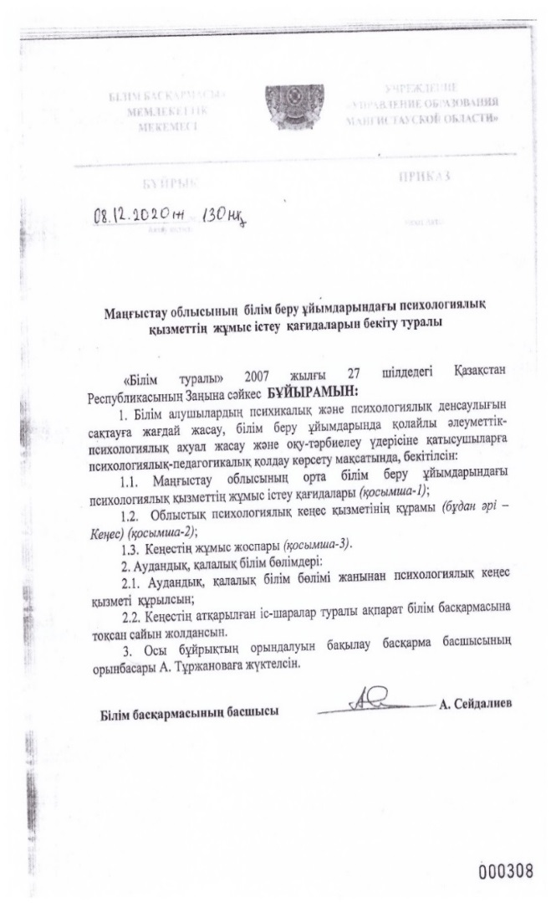
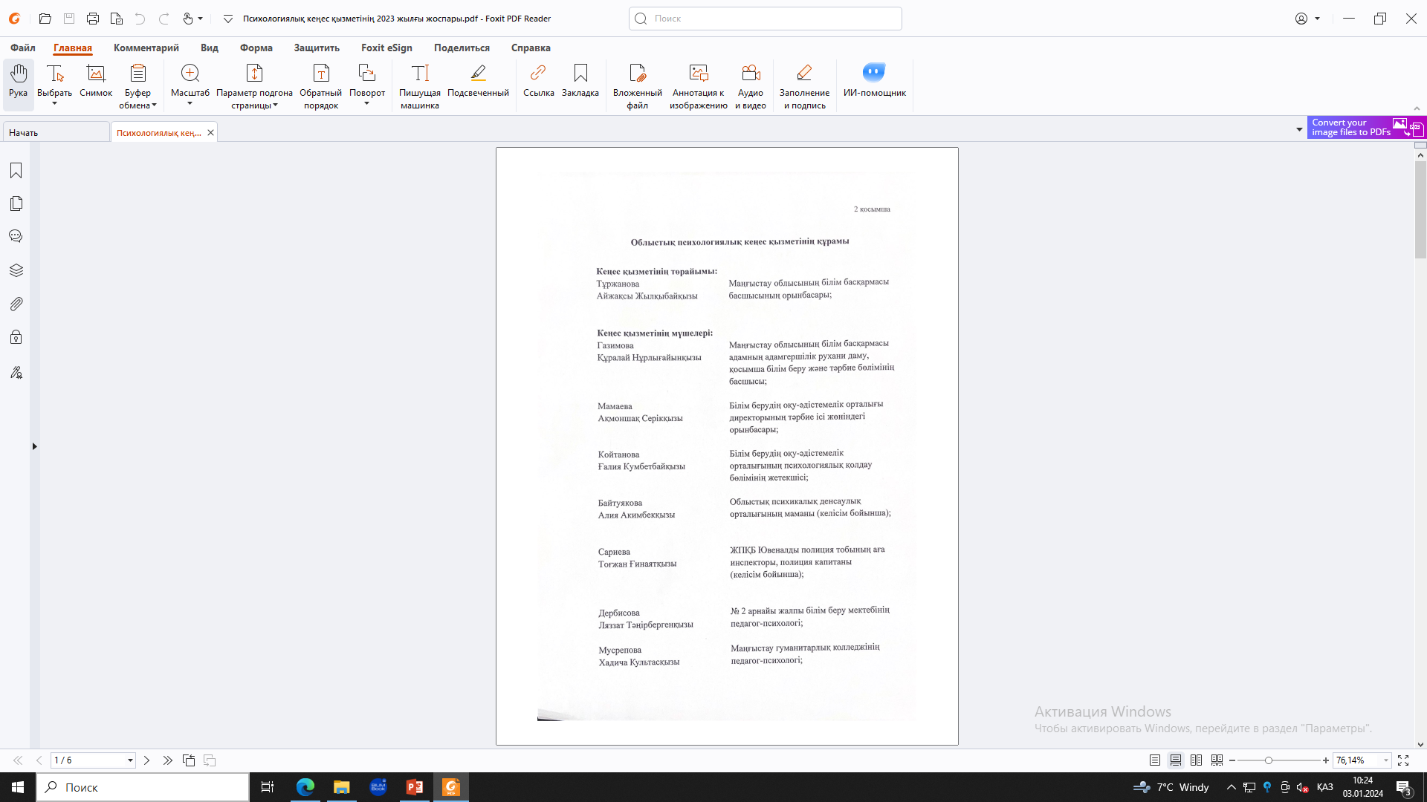
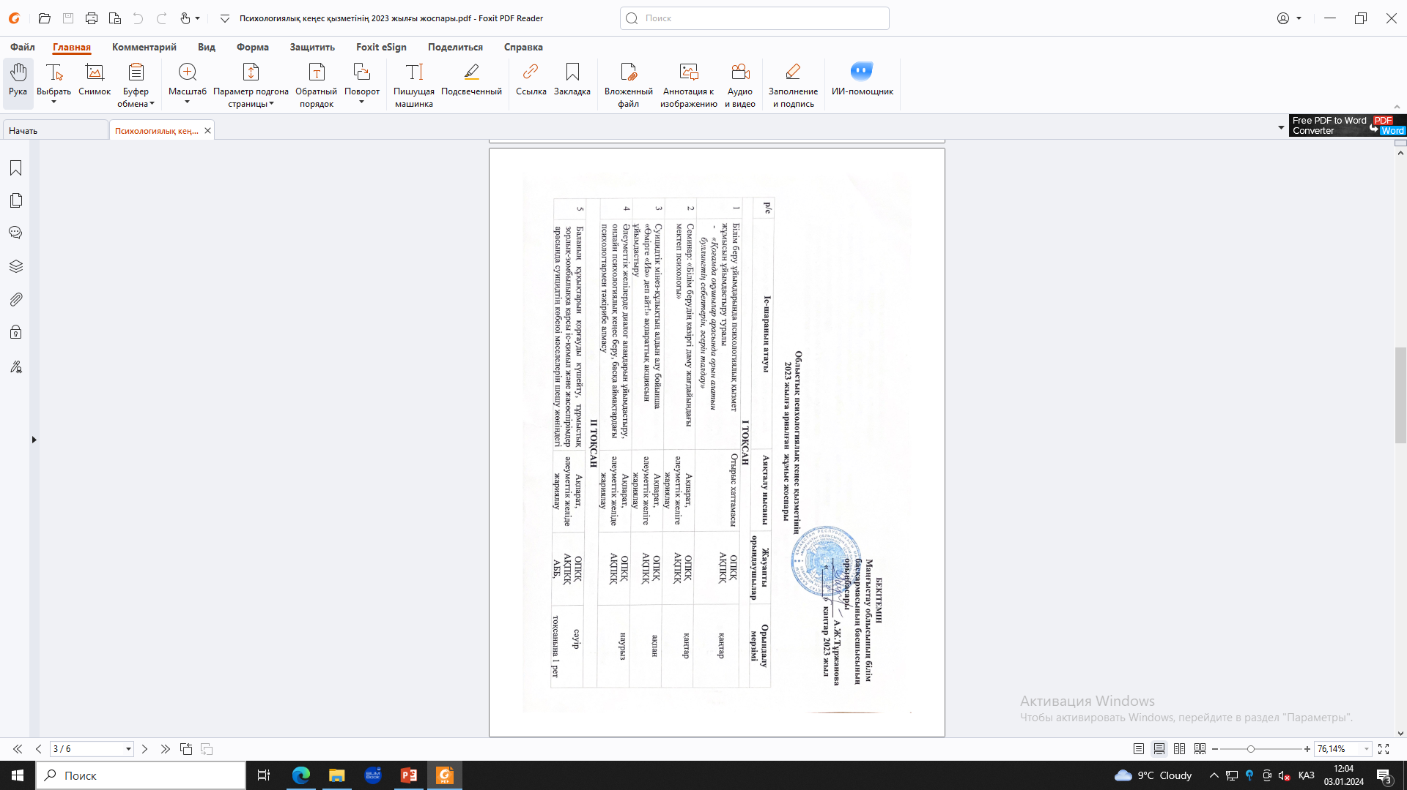
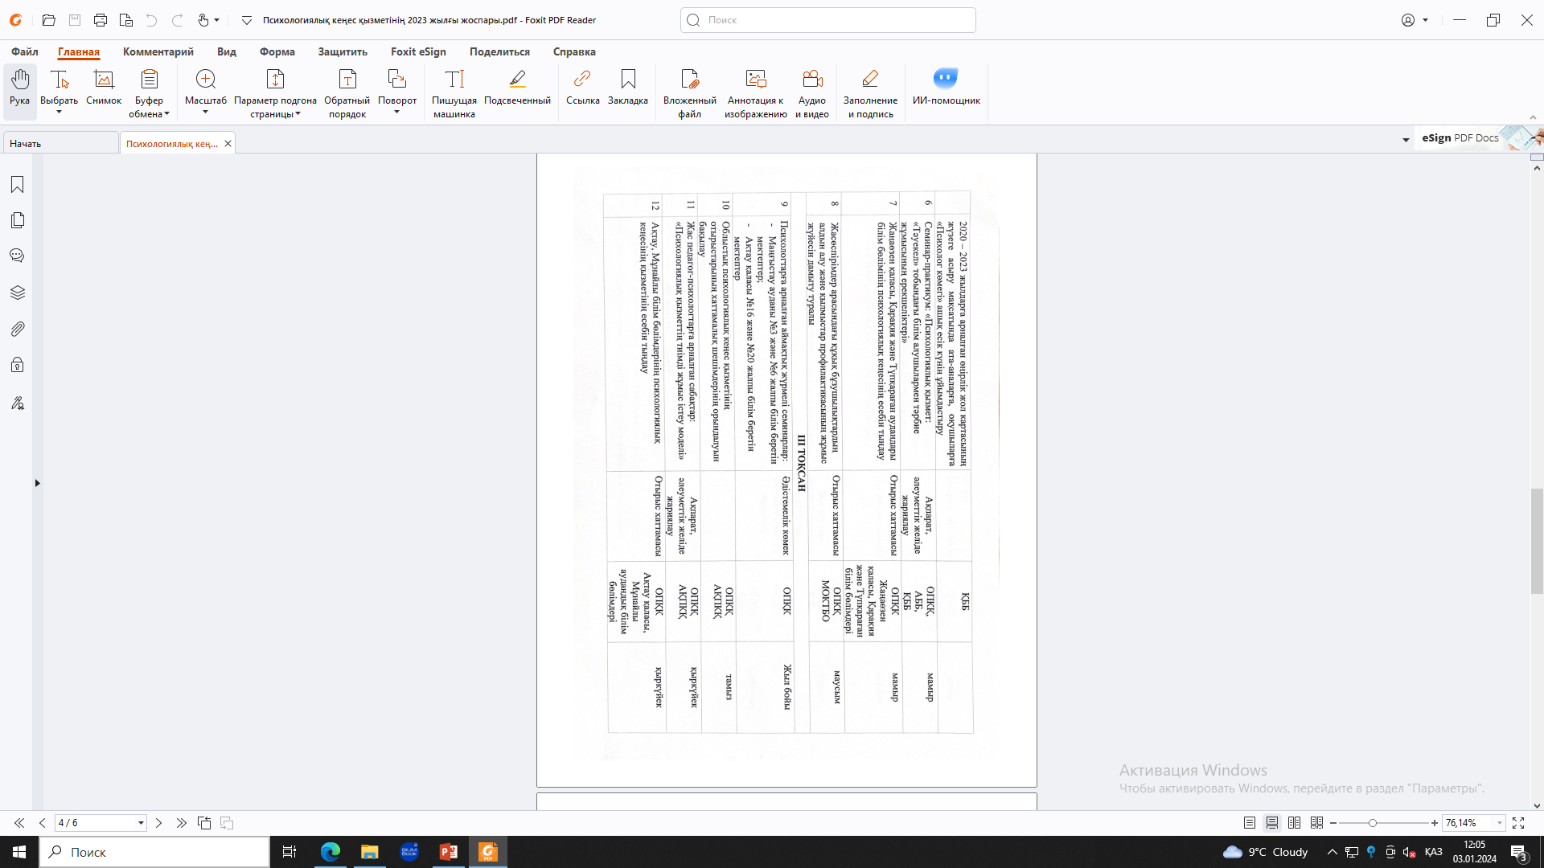
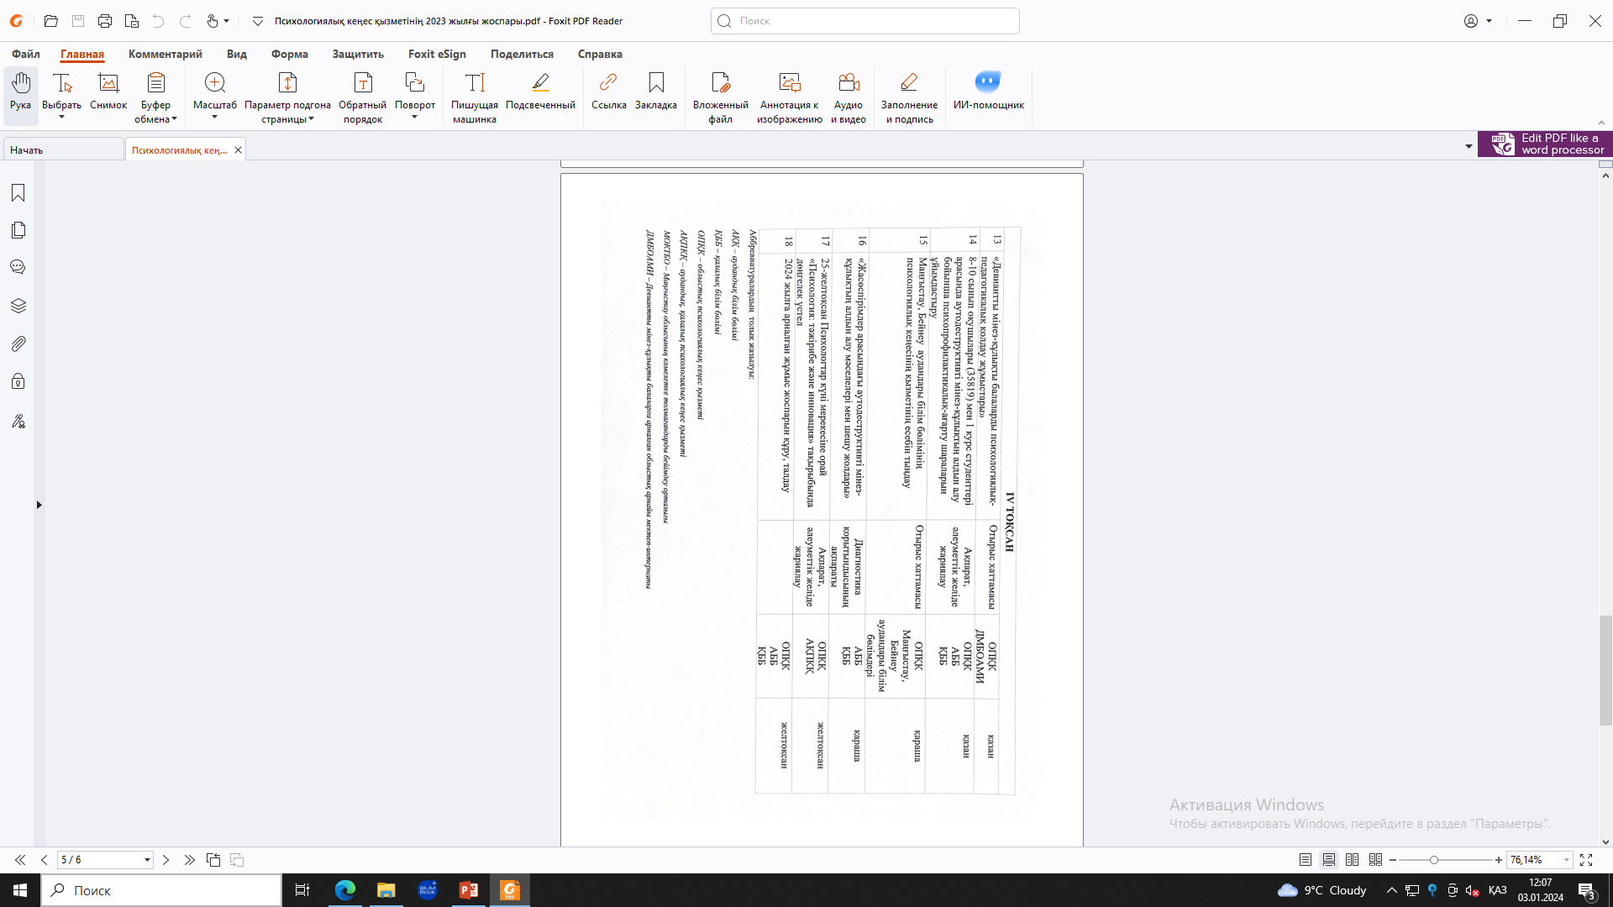
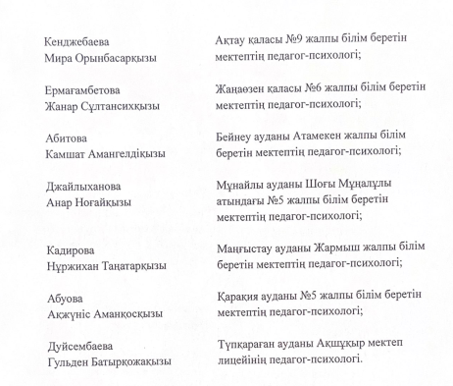
Облыстық психологиялық кеңес қызметі
Бұйрығы:
Құрамы:
Жоспары:

Slide 5
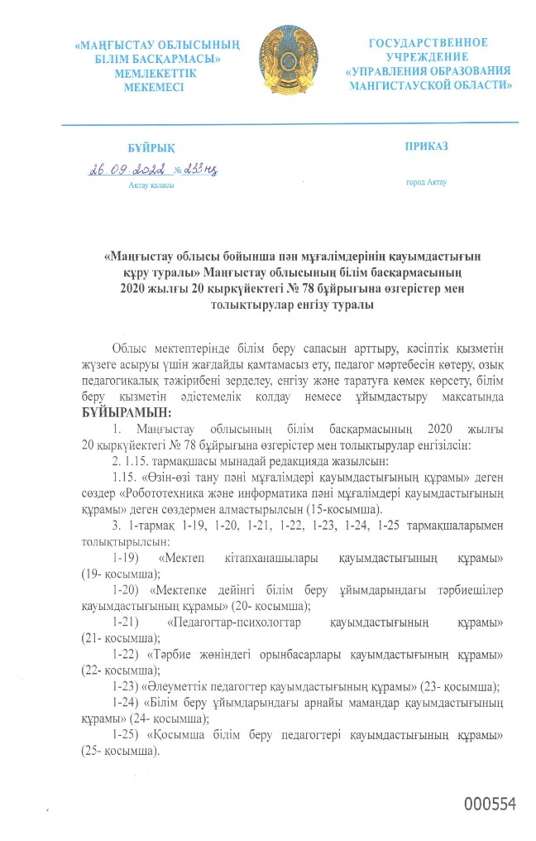
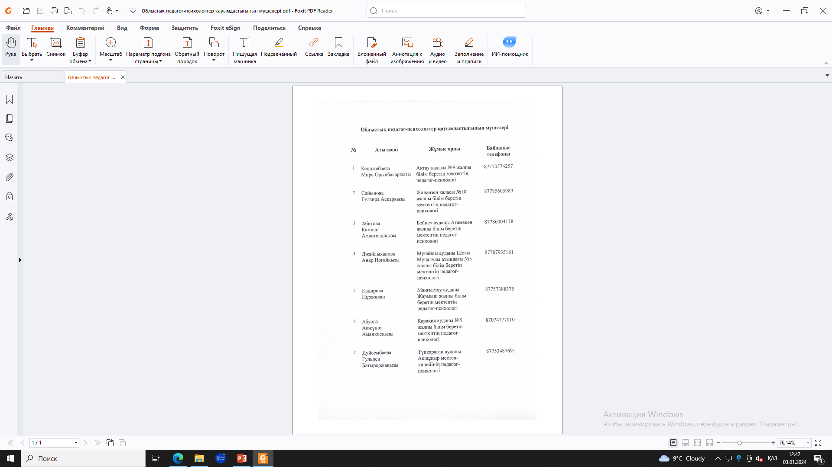
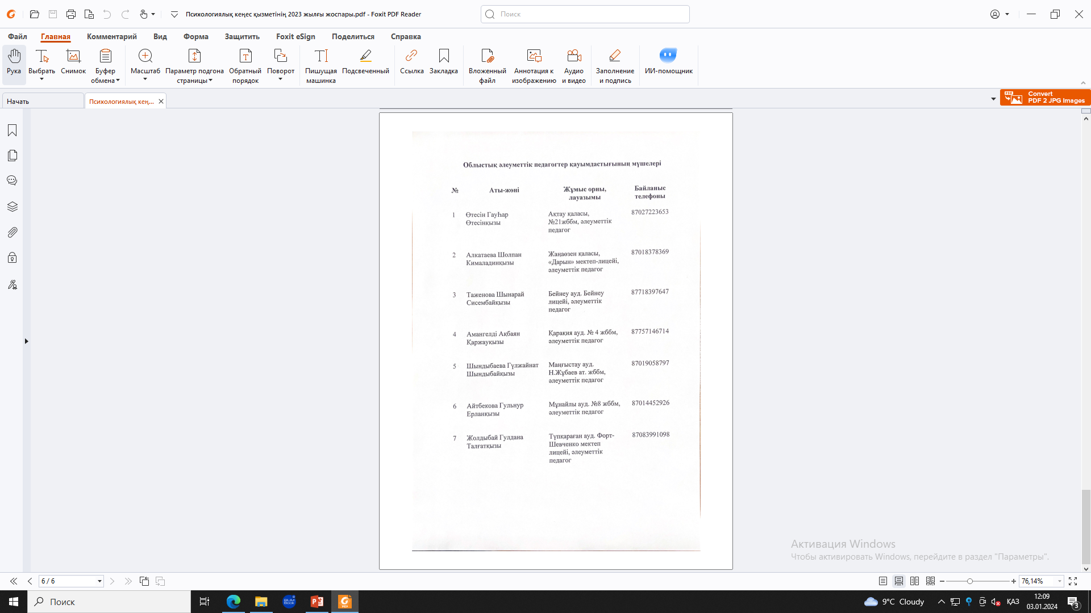
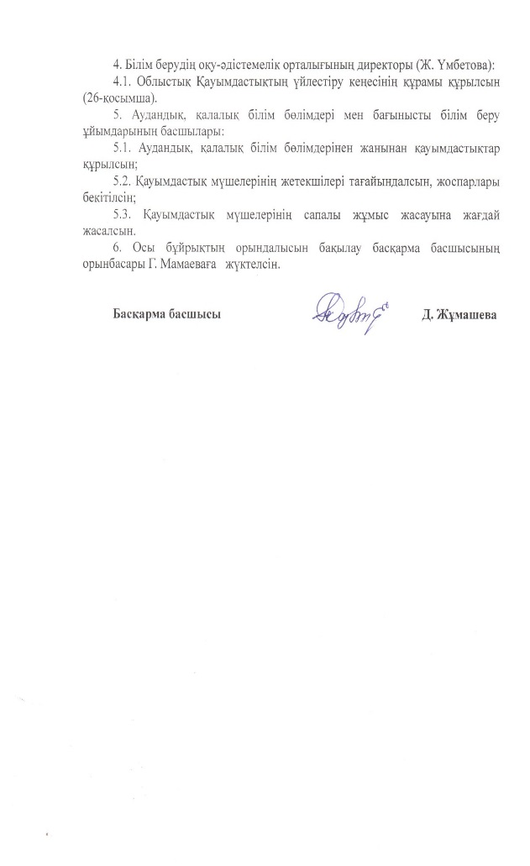
Облыстық қауымдастық құрамы
Бұйрығы
Құрамы
Педагог-психолог
Әлеуметтік педагог

Slide 6
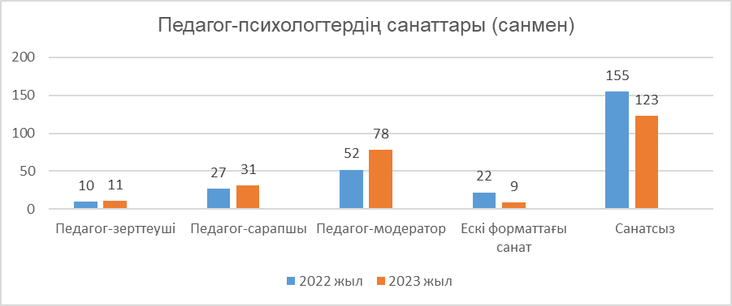
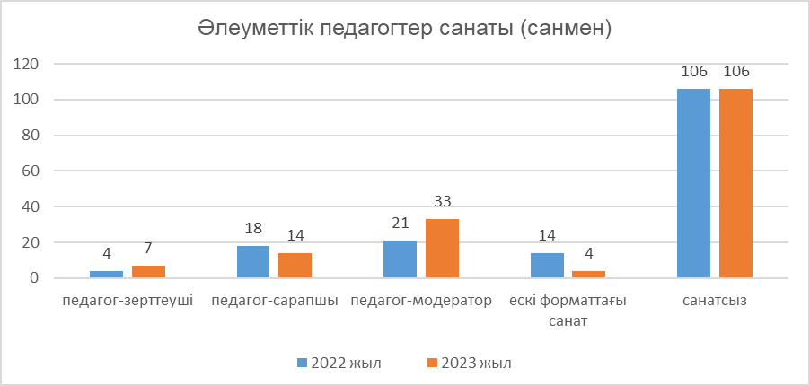
Сапалық құрам бойынша мәлімет
Педагог-психолог
Әлеуметтік педагог
№ | Аудан, қала атауы | Жоғары | I | II | Педагог-шебер | Педагог-зерттеуші | Педагог-сарапшы | Педагог-модератор | Санатсыз
1 | Ақтау | 2 | 0 | 1 | 0 | 5 | 6 | 16 | 27
2 | Жаңаөзен | 0 | 0 | 1 | 0 | 0 | 4 | 12 | 22
3 | Бейнеу ауданы | 0 | 0 | 1 | 0 | 4 | 6 | 11 | 23
4 | Қарақия ауданы | 0 | 0 | 0 | 0 | 1 | 4 | 8 | 9
5 | Маңғыстау ауданы | 0 | 0 | 0 | 0 | 0 | 4 | 11 | 18
6 | Мұнайлы ауданы | 0 | 1 | 2 | 0 | 0 | 4 | 10 | 15
7 | Түпқараған ауданы | 0 | 1 | 0 | 0 | 0 | 0 | 10 | 8
8 | БИЛ | 0 | 0 | 0 | 0 | 1 | 0 | 0 | 0
9 | ЖБИЛ | 0 | 0 | 0 | 0 | 0 | 1 | 0 | 0
10 | ОМИ | 0 | 0 | 0 | 0 | 0 | 1 | 0 | 0
11 | ОСМИ | 0 | 0 | 0 | 0 | 0 | 0 | 0 | 1
Барлығы |  | 2 | 2 | 5 | 0 | 11 | 30 | 78 | 123
№ | Аудан, қала атауы | Жоғары | I | II | Педагог-шебер | Педагог-зерттеуші | Педагог-сарапшы | Педагог-модератор | Санатсыз
1 | Ақтау | 0 | 1 | 0 | 0 | 3 | 0 | 5 | 21
2 | Жаңаөзен | 0 | 0 | 0 | 0 | 1 | 1 | 1 | 20
3 | Бейнеу ауданы | 1 | 0 | 1 | 0 | 0 | 7 | 6 | 16
4 | Қарақия ауданы | 0 | 0 | 0 | 0 | 0 | 2 | 3 | 9
5 | Маңғыстау ауданы | 0 | 0 | 0 | 0 | 3 | 0 | 9 | 7
6 | Мұнайлы ауданы | 0 | 0 | 1 | 0 | 0 | 3 | 5 | 20
7 | Түпқараған ауданы | 0 | 0 | 0 | 0 | 0 | 1 | 4 | 11
8 | БИЛ | 0 | 0 | 0 | 0 | 0 | 0 | 0 | 0
9 | ЖБИЛ | 0 | 0 | 0 | 0 | 0 | 0 | 0 | 0
10 | ОМИ | 0 | 0 | 0 | 0 | 0 | 0 | 0 | 1
11 | ОСМИ | 0 | 0 | 0 | 0 | 0 | 0 | 0 | 1
Барлығы |  | 1 | 1 | 2 | 0 | 7 | 14 | 33 | 106

Slide 7

Еңбек өтілі бойынша мәлімет
Педагог-психолог
№ | Аудан, қала атауы | Мектеп саны | Психологтар саны | Еңбек өтілі
 |  |  |  | 0-3 жылға дейін | 3-5 жылға дейін | 5-10 жылға дейін | 10-15 жылға дейін | 15 жылдан жоғары
1 | Ақтау | 28 | 57 | 12 | 4 | 21 | 5 | 15
2 | Жаңаөзен | 24 | 39 | 14 | 6 | 10 | 4 | 5
3 | Бейнеу ауданы | 24 | 45 | 4 | 8 | 11 | 10 | 12
4 | Қарақия ауданы | 15 | 22 | 7 | 0 | 7 | 3 | 5
5 | Маңғыстау ауданы | 22 | 33 | 2 | 3 | 14 | 7 | 7
6 | Мұнайлы ауданы | 17 | 32 | 8 | 7 | 7 | 6 | 4
7 | Түпқараған ауданы | 11 | 19 | 2 | 2 | 7 | 7 | 1
8 | БИЛ | 1 | 1 | 0 | 0 | 0 | 1 | 0
9 | ЖБИЛ | 1 | 1 | 0 | 0 | 0 | 1 | 0
10 | ОМИ | 1 | 1 | 0 | 1 | 0 | 0 | 0
11 | ОСМИ | 1 | 1 | 0 | 0 | 1 | 0 | 0
 | Барлығы: | 145 | 251 | 49 | 31 | 78 | 44 | 49
№ | Аудан, қала атауы | Мектеп саны | Әлеуметтік педагогтар саны | Еңбек өтілі
 |  |  |  | 0-3 жылға дейін | 3-5 жылға дейін | 5-10 жылға дейін | 10-15 жылға дейін | 15 жылдан жоғары
1 | Ақтау | 28 | 30 | 12 | 4 | 5 | 7 | 2
2 | Жаңаөзен | 24 | 23 | 9 | 6 | 5 | 1 | 2
3 | Бейнеу ауданы | 24 | 31 | 7 | 6 | 9 | 4 | 5
4 | Қарақия ауданы | 15 | 14 | 3 | 3 | 2 | 4 | 2
5 | Маңғыстау ауданы | 22 | 19 | 6 | 4 | 6 | 2 | 1
6 | Мұнайлы ауданы | 17 | 29 | 13 | 7 | 6 | 3 | 0
7 | Түпқараған ауданы | 11 | 16 | 10 | 2 | 3 | 0 | 1
8 | БИЛ | 1 | 1 | 0 | 0 | 0 | 0 | 0
9 | ЖБИЛ | 1 | 1 | 0 | 0 | 0 | 0 | 0
10 | ОМИ | 1 | 1 | 1 | 0 | 0 | 0 | 0
11 | ОСМИ | 1 | 1 | 1 | 0 | 0 | 0 | 0
 | Барлығы: | 145 | 164 | 62 | 32 | 36 | 21 | 13

Slide 8
Білім беру ұйымдарындағы біліктілік арттыру курстарынан өткен педагог-психологтер мен әлеуметтік педагогтер туралы мәлімет 2023 жыл
№ | Мамандар | Педагоги-калық шеберлік орталы-ғы (ПШО) | Адамның үйлесімді дамуының ұлттық институты (АҮДҰИ) |  | «Луара» қоғамдық қоры |  | «Демеу» қоғамдық қоры
 |  | Тақырыптары
 |  | "Білім беру ұйымдары психологтарының кәсіби құзыретте-рін дамыту бойынша" | «Білім беру ұйымдарында зорлық-зомбы-лықтың алдын алу» | "Ата-аналарға психология-лық-педагогикалық білім берудің ғылыми-әдістемелік негіздері" | «Жалпы білім беру ұйымдарындағы инклюзивті білім беру» | «Жалпы білім беру ұйымдарында сөйлеу қабілеті бұзылған балаларды психологиялық-педагогикалық қолдау» | "Жасөспірім-дер арасында-ғы өзіне-өзі қол жұмсау-дың алдын алу"
1 | Педагог-психологтер | 16 | 64 | 76 | 13 | 11 | 210
Барлығы: |  | 390 педагог-психолог
№ | Мамандар | Педагогикалық шеберлік орталығы (ПШО) | Адамның үйлесімді дамуының ұлттық институты (АҮДҰИ)
 |  | Тақырыптары
 |  | Оқушылардың әлеуметтік дағдыларын дамыту: отбасы, мектеп, мансап | «Білім беру ұйымдарында зорлық-зомбылықтың алдын алу» | "Ата-аналарға психологиялық-педагогикалық білім берудің ғылыми-әдістемелік негіздері"
1 | Әлеуметтік педагогтер | 11 | 34 | 63
Барлығы: |  | 108 әлеуметтік педагог

Slide 9
ӨТКІЗІЛДІ:
Педагог-психологтердің бала санына жүктемесі
№ | Аудан, қала атауы | Мектептегі оқушылар саны | Психологтар саны | 1 психологқа бала саны
1 | Ақтау қаласы | 53088 | 57 | 931
2 | Жаңаөзен қаласы | 34656 | 39 | 888
3 | Бейнеу ауданы | 17625 | 45 | 391
4 | Қарақия ауданы | 8491 | 22 | 385
5 | Маңғыстау ауданы | 8799 | 33 | 266
6 | Мұнайлы ауданы | 34947 | 32 | 1092
7 | Түпқараған ауданы | 9445 | 19 | 497
 | Барлығы: | 167051 | 247 | 676
№ | Өткізілген шаралар | Шара саны | Қатысушы саны
1 | Әдістемелік көмек (вебинарлар, семинарлар, семинар-практикумдар, дөңгелек үстел, әдістемелік күн) | 24 | 2335
2 | Байқау | 5 (1-республикалық, 4-облыстық) | 48
3 | Ата-аналарға ашық есік | 7 | 1315
4 | Қауымдастық іс-шаралары | 7 | 284
5 | Білім беру ұйымдарында өткізілген апталықтар | 2 | 48845
Барлығы: |  | 45 | 52827

Slide 10
Іс-шаралар
ӨТКІЗІЛДІ:
ӘЛЕУМЕТТІК ЖЕЛІ СІЛТЕМЕЛЕРІ:
Семинарлар, вебинарлар, дөңгелек үстел, форум:
https://www.instagram.com/reel/CxIaGC1Mvuw/?igshid=MzRlOD BiNWFlZA==
https://www.instagram.com/p/CxctTBtsQV3/?igshid=MzRlODBi NWFlZA==
https://www.instagram.com/p/CxVb6CLs9pH/?igshid=MzRlOD BiNWFlZA==
https://www.instagram.com/p/CxXiY7isKty/?igshid=MzRlODBiNWFlZA==
https://www.instagram.com/p/ Cy5WSZgMGms/?igshid=MzRlO DBiNWFlZA==
https://www.instagram.com/reel/ C0MmRovsGWP/?igshid=MzRl ODBiNWFlZA==
Ашық есік:
https://www.instagram.com/tv/Cqp0w48A2mf/?igshid=MzRlODBiNWFlZA==
Байқаулар:
https://www.instagram.com/p/Co98g-Esigo/?igshid=MzRlODBiNWFlZA==
https://www.instagram.com/reel/CrfnSmnPLvl/?igshid=MzRlODBiNWFlZA==
https://www.instagram.com/reel/CslbxhIsyos/?igshid=MzRlODBiNWFlZA==
https://www.instagram.com/reel/Cy22AxWsn46/?igshid=MzRlODBiNWFlZA==
https://www.instagram.com/reel/C0OuijwMsR3/?igshid=MzRlODBiNWFlZA==
Апталықтар:
https://www.instagram.com/p/CoWRGCQIxPu/?igshid=MzRlODBiNWFlZA==
Әдістемелік көмек (аудан, қала):
https://www.instagram.com/p/ CxDfWvqMxnF/?igshid=MzRlODBiNWFlZA==
https://www.instagram.com/p/CsbH1CVMTxV/?igshid=MzRlODBiNWFlZA==
Қауымдастық іс-шаралары:
https://www.instagram.com/p/ CxsIxNdMjEI/?igshid=MzRlODBiNWFlZA==
https://www.instagram.com/p/ Cy5zOZrsem7/?igshid=MzRlO DBiNWFlZA==
https://www.instagram.com/p /Cz8K4SFMQb6/?igshid=MzRlO DBiNWFlZA==
Психологиялық кеңес қызметі
Облыстық – 1, құрамы – 19
Аудан, қала – 7, құрамы – 76
Аутодеструктивті мінез-құлықты, зорлық-зомбылықты алдын алу шаралары:
Облыстық психологиялық кеңес отырысы – 4;
«Өмірге «Иә» деп айт!» апталық;
«Психикалық денсаулық» апталық;
Өмірде қиын жағдайға тап болған отбасы балаларына жедел психологиялық көмек көрсету мақсатында «Сенім телефоны» желісі аудан, қала бойынша жасақталып әлеуметтік желіге жарияланды және сұраныстар бойынша психологиялық көмектер берілді;
Қазан-қараша айларында 8 сынып оқушылары мен 1 курс студенттері арасында диагностика жүргізілді – 16453 білім алушы қатысты;
Мектептердің қауіпсіздік қызметі құрылып, жұмыстарын бастады.
ҚҰРЫЛДЫ:
Педагог-психологтер мен әлеуметтік педагогтердің
қауымдастығы
БІЛІКТІЛІК АРТТЫРУ КУРСТАРЫНАН ӨТКЕН:
Педагог – психолог – 390;
Әлеуметтік педагог – 108.

Slide 11
-
ЖОСПАРЛАНДЫ:
Жас психологтарға кәсіби шеберлілігін;
Әдістемелік көмек, коучинг, шебер-сынып;
БАҚ беттеріне, әлеуметтік желілерде мақалалар жариялау.
Педагог-психологтар мен әлеуметтік педагогтар қауымдастығының жұмысын жандандыру.
Мектептегі психологиялық қызмет жұмысын жандандыру;
Әдістемелік көмек күндерін көбейту;
Педагог-психологтерге арналған супервизия ұйымдастыру;

Slide 12
Психологиялық қолдау бөлімінің 2023 жылы атқарған жұмыстарына SWOT талдау
Мықты жақтары | Әлсіз жақтары | Мүмкіндіктер | Қауіп-қатерлер
1.Біліктілік арттыру курстарынан өткен кәсіби мамандардың артуы; 2.Жұмыс барысында басшылыққа алынатын нақты нормативтік құжаттардың болуы; 3.Педагог-психологтер мен әлеуметтік педагогтердің өздігінен кәсіби өсуіне ұмтылыстың жоғарлауы (өз қаражаттарына ақылы курстар мен семинарларға, оқуларға қатысуы); 4. Педагог-психологтер өз кәсіби шеберлігін арттыру мақсатында облыстық, республикалық байқауларға қатысуы; | 1.Санатсыз педагог-психологтер мен әлеуметтік педагогтердің және жас мамандардың көптігі; 2.Облыстық деңгейде семинарларға, конференцияларға қатысып жүргендерімен, республикалық деңгейде семинарлар, конференция, форумда спикер ретінде қатысудан тартынулары; 3. Аудандық, қалалық оқу-әдістемелік орталықтарында әлеуметтік педагогтердің жұмысын сүйемелдейтін әдіскердің жұмысының жеткіліксіздігі; | 1.Шығармашылықпен жұмыс жасайтын педагог-психологтер мен әлеуметтік педагогтердің тәжірибесін зерттеу, жинақтау, тарату жұмыстарын ұйымдастыру; 2.Жаңа идеяшыл, шығармашыл мамандарды ынталандыру; 3. Жобаларды әзірлеп, іске асыру; 4.Авторлық бағдарламалар дайындауда әдістемелік көмекті күшейту; 5.Заманауи әдіс-тәсілдерді қолдану арқылы педагог-психологтер мен әлеуметтік педагогтердің кәсіби шеберлігін арттыруда жұмыстарды жалғастыру; | 1. Әлеуметтік педагогтердің арасындағы кадр тұрақсыздығы; 2. Әлеуметтік педагогтердің көбі басқа мамандық иелері; 3. Жас педагог-психологтер мен әлеуметтік педагогтердің тәжірибе жинақтауда тәлімгерлердің бекітілмеуі;

Slide 13
Назарларыңызға рахмет!!!

